Slide 1

Финансовая грамотность в информационно-библиотечной среде
Направление практики: Образовательные и просветительские проекты финансовой грамотности для взрослых
Наименование субъекта: Тамбовская область, Никифоровский МО
Автор практики: МБУК «Центральная библиотека Никифоровского муниципального округа», Нагина Оксана Юрьевна, 8 (47536) 31-7-61, belskiy_gor@mail.ru

Slide 2
Проект реализуется в целях повышения финансовой грамотности взрослого населения.
С января 2024 года по декабрь 2024 года для жителей Никифоровского муниципального округа было проведено 30 мероприятий по финансовой грамотности, включающих следующие тематические направления:
а) личный (семейный) бюджет. Лекции: «Подушка безопасности. Как защитить себя от непредвиденных расходов», «Финансовый план семьи. Как сделать так, чтобы на все хватало?», «Дети и деньги. Как говорить с детьми о финансах» и др.;
б) кредиты и займы. Лекции: «Кредиты и кредитные истории. Как правильно использовать заемные средства», «Встретить новый год и не разориться. Готовимся к празднику заранее», «Микрозайм – друг или враг? Нужно ли занимать деньги до зарплаты?» и др.;
в) страхование. Лекции: «Зачем нужна страховка. Как защитить себя, свой дом и машину», «Страховка с выгодой. Как заработать на страховании» и др.;
г) налогообложение. Лекции: «Кешбэк от государства. Как получить налоговый вычет» и др.;
д) финансовая безопасность. Лекции: «Вам звонят из лжебанка. Как защитить себя и близких от финансовых мошенников», «Безопасные покупки в Интернете. Как защитить деньги на своей банковской карте», «Вложить рубль, а получить 10. Как не стать жертвой финансовой пирамиды» и др..

Slide 3
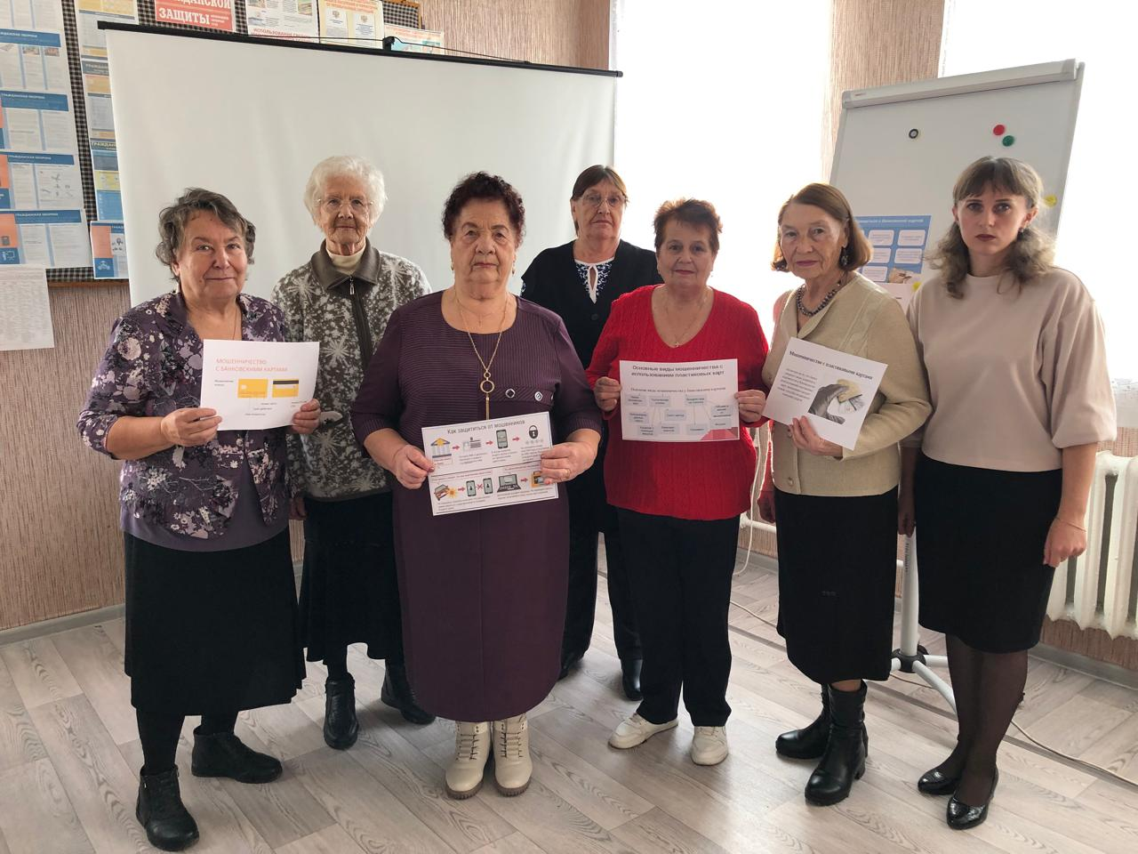
Беседа-консультация «Банковская карта. Безопасное использование». В ходе мероприятия библиотекарь рассказала о том, как устроена банковская карта, познакомила с многообразием и возможностями карт. Дала советы, как выбрать ту или иную карту. Более подробно остановилась на правилах пользования картой: снятие наличных в банкомате, оплата покупок и услуг, платежи через интернет. А также рассмотрели разные ситуационные задачи: что делать, если утеряна карта, забыли пин-код, банкомат задержал карту, карта заблокирована и т.д. Были рассмотрены наиболее распространенные схемы мошенничества с банковскими картами, а также даны рекомендации по соблюдению мер предосторожности во избежание возможных негативных последствий, связанных с использованием пластиковых карт.

Slide 4
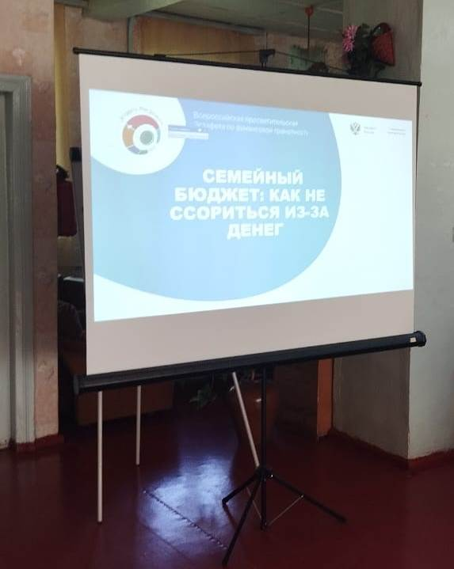
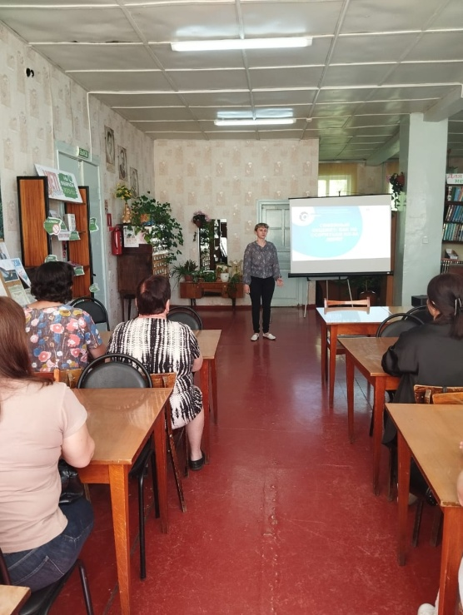
Час финансовой грамотности «Семейный бюджет: как не ссориться из-за денег». Присутствующие вместе с библиотекарем рассуждали о том, из-за чего может возникать недопонимание между подростками и родителями в семье, перечислили примеры неправильного финансового поведения подростков и родителей. На мероприятии проговорили и разобрали основные моменты ведения семейного бюджета, провели практическую работу по выявлению уровня собственных доходов и расходов.

Slide 5
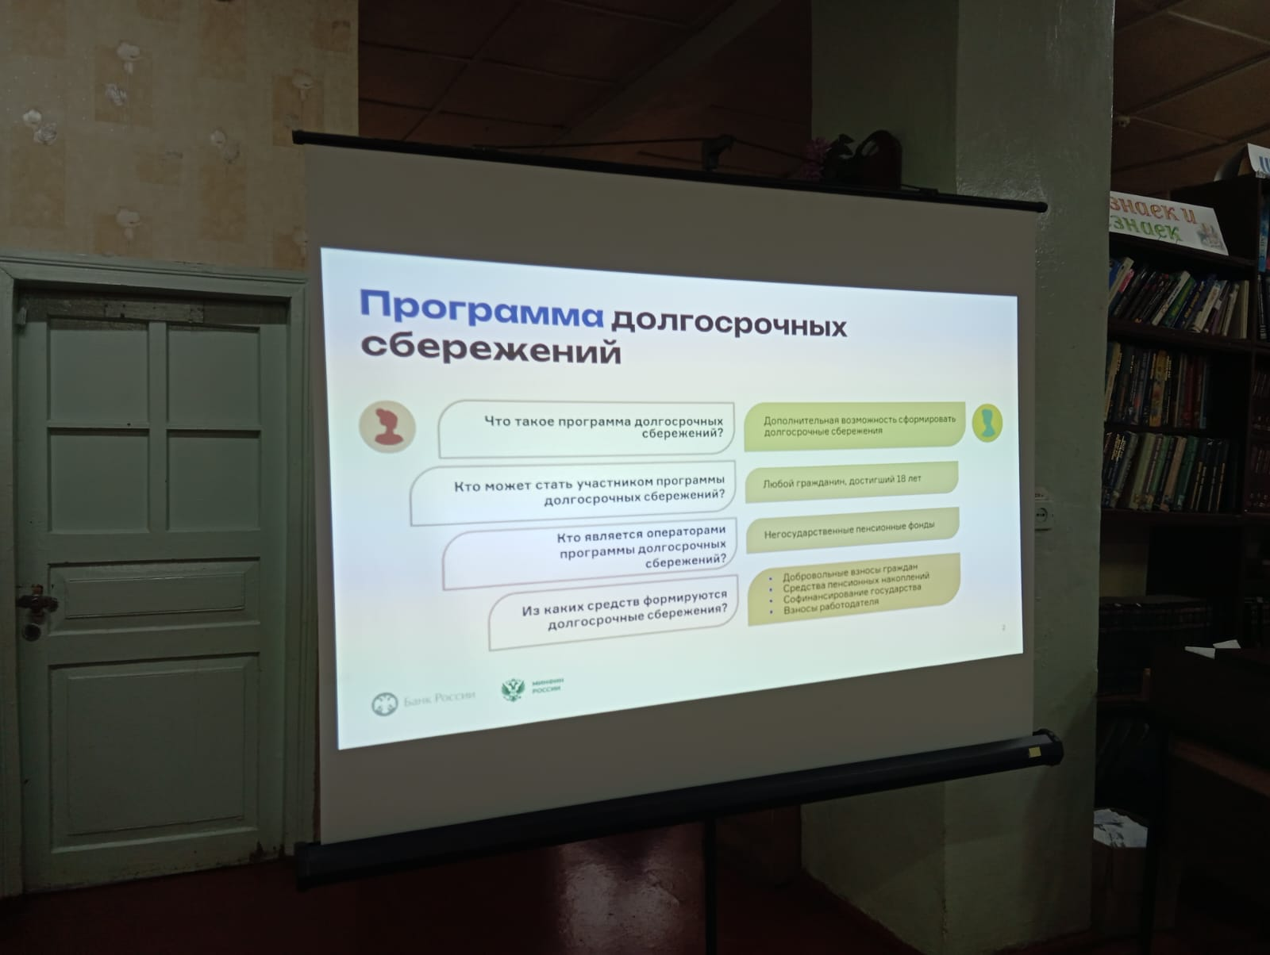
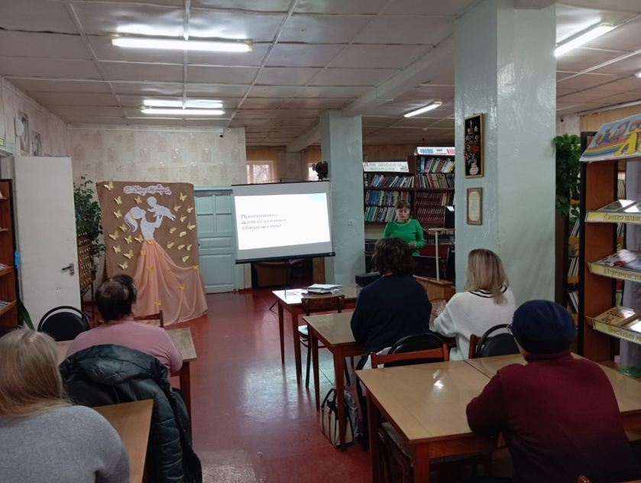
Финансовый лекторий «Программа долгосрочных сбережений: что это такое и как будет работать». Сотрудник библиотеки рассказала, как вступить в Программу долгосрочных сбережений, об источниках и государственной поддержке формирования долгосрочных сбережений, о налоговом вычете и получении выплат по договору долгосрочных сбережений, о выплате средств правопреемникам и страховании сбережений в рамках программы.

Slide 6
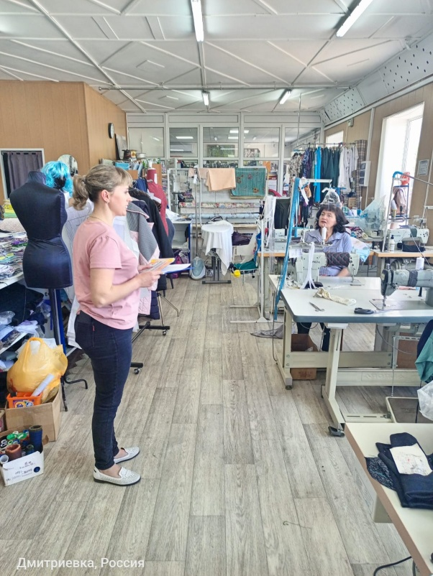
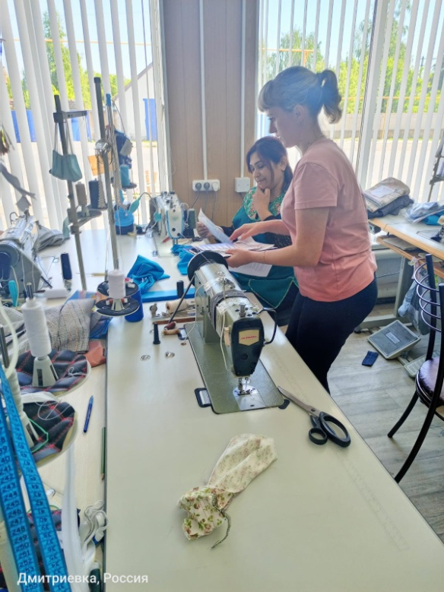
Библиотекари провели для сотрудников ателье «Мастерица» профилактическую акцию «Осторожно! Мошенники!». Цель акции – правовое информирование граждан о фактах распространенного мошенничества при помощи мобильных телефонов и сети Интернет. Специалисты познакомили присутствующих с новыми способами мошенничества, рассказали как не стать их жертвой и какие правила поведения надо помнить. Были розданы листовки с информацией о наиболее распространенных мошеннических схемах, как распознать злоумышленника и какие моменты должны насторожить.

Slide 7

Достигнутые результаты
Распространение знаний в области финансов, повышение уровня финансовой грамотности, развитие финансовой культуры.
Количественные показатели: проведено 30 часов занятий, 475 человек приняли участие, количество специалистов задействованных в проекте – 10 человек.

